Slide 1
A pécsváradi ÉLMÉNYVÁR újra vár!
Komplex turisztikai szolgáltatás – önkormányzati szerepvállalással
Gászné Bősz Bernadett
2017.05.30.

Slide 2
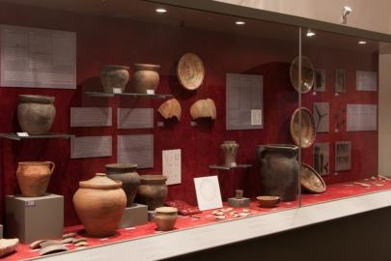
A történelmi múlt
998. Alapítás
1015. Alapítólevél
1316. Pechwarad
1333. Civitas
1543. Török elfoglalja
1686. Visszatér az élet
1777. Közalapítványi Uradalom
1945-67. Erdészet
1957. Ásatások kezdete
1988. Megnyitják – turisztikai funkcióban

Slide 3
Turisztikai múlt
1931.
Első múzeum: Dombay János
1959.
„Altemplom” látogatható
1970-es évekig
turista-szálló
1988.
Múzeum – szálló – étterem
Mecsek Tourist
1990-91.
Ingóságok, berendezés Pécsvárad tulajdonába
1992-től
Egy éves bérleti szerződés → vállalkozó üzemeltető
2000-10.
10 éves bérleti szerződés
„ELIDEGENÍTHETETLEN ÁLLAMI TULAJDON”
- tulajdonosi jogok: MNV Zrt.
„KIEMELT MŰEMLÉK”
- Központi Műemléki Tervtanács (???)

Slide 4
Jelen – önkormányzati üzemeltetés előzmények
2003-tól turizmus + városmarketing önkormányzati téma
2008. Pécsvárad Város Kulturális és Idegenforgalmi Koncepciója. 2008-2018
„Gyarapítani kell az idegenforgalmi programkínálatot. … A település természeti környezete, kulturális sokszínűsége, értékeinek vonzereje adja azt a különleges hangulatot a városkának, amelyet a turizmus legkülönfélébb ágazatiban érvényesíthet. A város településfejlesztési koncepciója is kiemelten foglalkozik a turizmus komplex fejlesztésével, a komplex turisztikai termékek kiterjesztésével.”
2008. Megalakul a VÁRBIZOTTSÁG – a vár hasznosítására szakmai programokat dolgoz ki
2009. Elfogadja a testület az első városmarketing programot (azóta évente felülvizsgálat) + kinevezik a városmarketing referenst

Slide 5
Jelen – önkormányzati üzemeltetés előzmények következmény
2000-es évek elejétől folyamatosan
Rossz tapasztalatok a bérlővel
2009. elején
Megjelent egy befektető-üzemeltető
→ 20 éves bérleti szerződésért
→ 150 milliós beruházást ígért
Szerződéskötés a Mons Ferreus Kft-vel – kettős üzemeltetés
Visszafoglaljuk a várunkat!
Kisebb felújítások
Hosszú távú (25 év)bérleti és/vagy vagyonkezelői szerződés kezdeményezése az MNV Zrt-nél
Részletek Pécsvárad város feltételrendszeréből:
Múzeum garantált nyitvatartási ideje
Pécsváradiaknak, ill. városi rendezvényeknek ingyenes;
Célcsoport (családok; csoportok; vallási turizmus - bencés diákok; diákcsoportok (?)
Közös marketing
Bóvli, rongálás ne; igényes kiszolgálás igen
Partnerszervezetek felajánlása
Testületi határozat, 2009. május 10.

Slide 6
Teljes önkormányzati üzemeltetés
2010. nyara
Befektetői ígéretlufi kipukkadt – közös ló megdöglött
→ csendes visszafoglalás 2010. július 20-án
Bizalomvesztés
Totálisan lepusztult állapotok szállóban és étteremben
Merész döntés: saját üzemeltetés
2011. május 10.
Elkészül a vár Vagyonhasznosítási Koncepciója
2012-15. és 2012-22. között
„A hely történelmi múltjához és adottságaihoz alkalmazkodva öt irányban (…):
- a bencés monostor gyógyító hagyományait felhasználva „kúraház”szálló kialakítása – ehhez kapcsolódó speciális tematikájú konferencia-turizmus
- „esküvő-turizmus”- beleértve valamennyi kiemelkedő családi ünnep, céges jubileum stb. méltó lebonyolítását
- egyházi-vallási hagyományok
- kulturális turizmus- kihasználva helyszínek különleges hangulatát és építve Pécsvárad, a „kultúra kisvárosa” gazdag kínálatára, szerteágazó kapcsolataira
- kézműves hagyományok továbbadása, életben tartása, a helyi termék felértékelése”

Slide 7
2011. július 20. Vagyonkezelői szerződés →lehetőség pályázat beadására
DDOP-2.1.1/A.B-12-2012-0055
287.395.180,- Ft pályázati támogatás + 24.000.000,- Ft saját beruházás
Zárás: 2014. július 30.
Új múzeumi installáció, Szent Korona
Palotaszárny fűtés-, világítás-, padló-felújítás
Szálló 2. emelet (zarándokszállás) teljes felújítása; tető- és nyílászárócsere
Ispotály, TeaTár, Fűszerkert
Kovácsműhely, füstös konyha, íjászpálya
Hodály
Váradikum Bolt
Honlap, imázsfilm, arculattervezés
Magyarország – Horvátország IPA Határon Átnyúló Együttműködési Program
123.335,- € pályázati támogatásból +14.394,- € hazai társfinanszírozás
Zárás: 2015. augusztus 30.
Ágyútorony felújítása
Várkertben és a vár előtt zarándokpihenő
Múzeumban zarándok fogadótér
Horvát együttműködés
Kerékpárok

Slide 8
Jelen – önkormányzati üzemeltetés 2010. nyarán önkormányzati működtetésbe kerül a teljes komplexum Tényleges üzemeltető: Pécsváradi Vár Szolgáltató Kft. – 100%-os önkormányzati tulajdonban
Előnyei
Hátrányai
Stabil(abb)pénzügyi háttér
Biztos vendégkör
Erőteljesebb fellépés pályázatok; együttműködések; felülvizsgálatok esetén
Flexibilis alkalmazottak; szakemberek elérhetők
Közösségi érdeklődés központjában
Kft. forrás is lehet
Nem rentábilis feladatok is
Egyéb önkormányzati célokra is bevethető a Kft.
Nem mindig önálló döntés
Mindenki ért a feladathoz

Slide 9
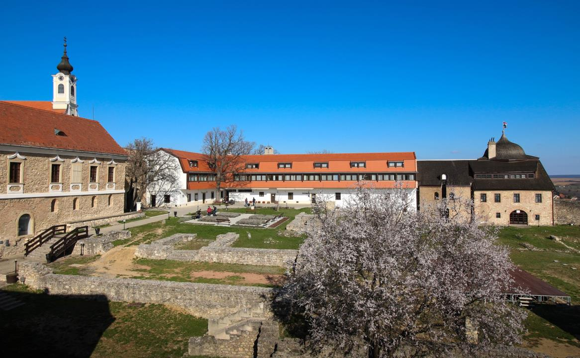
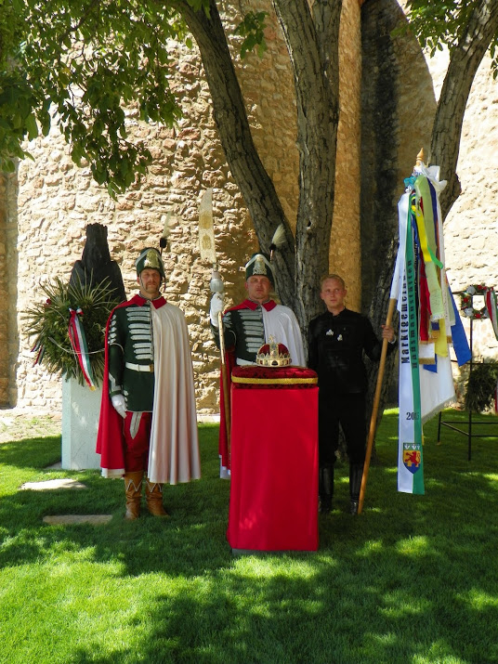

Slide 10
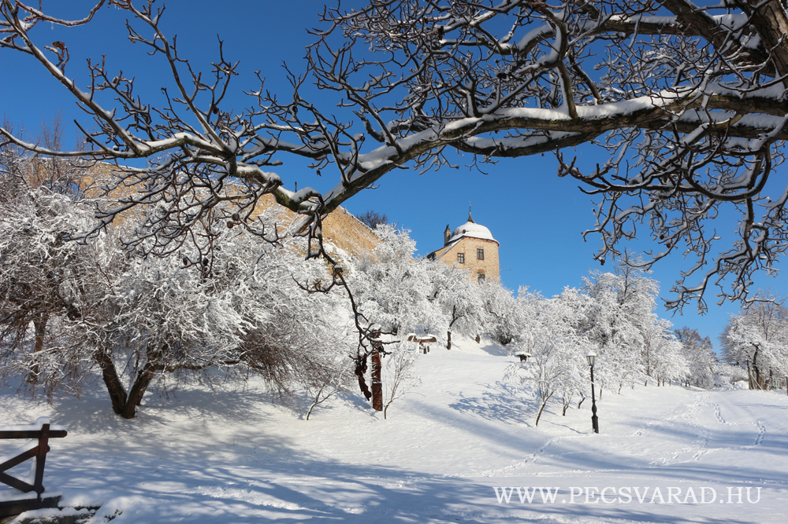

Slide 11
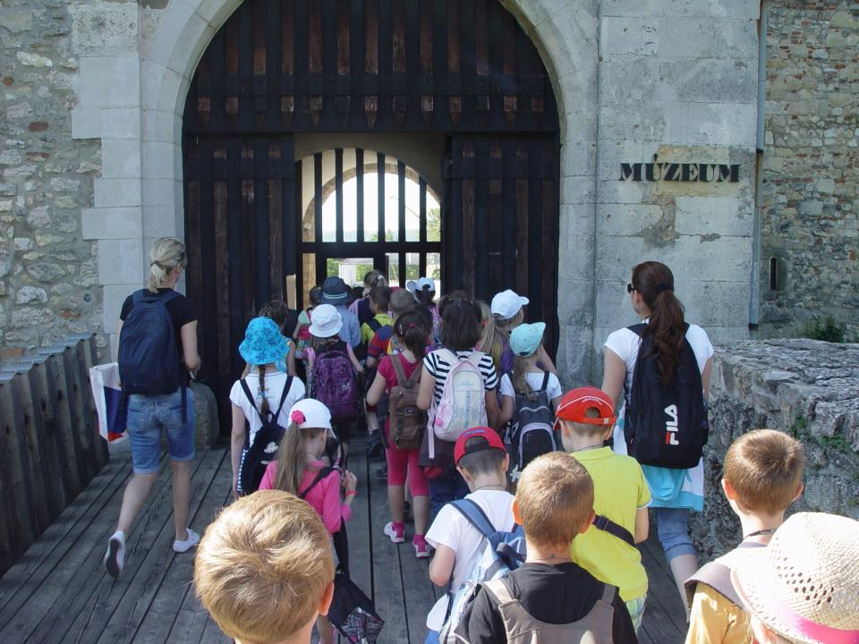

Slide 12
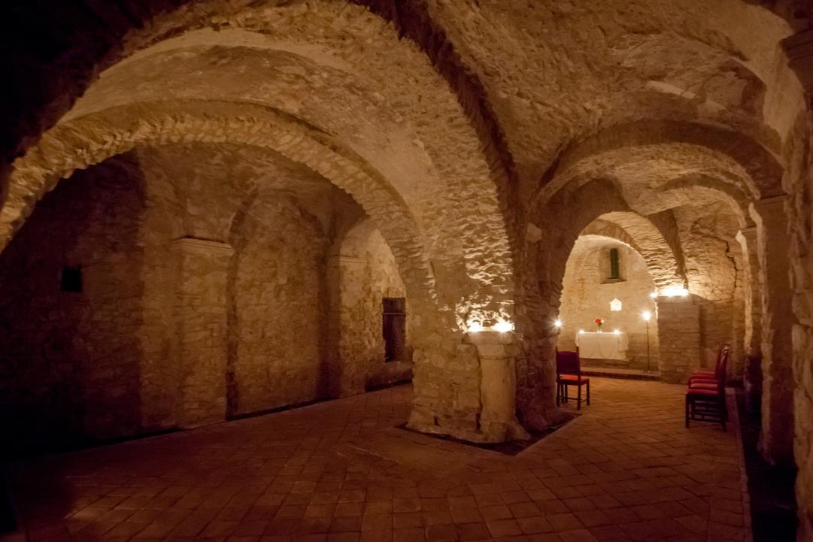
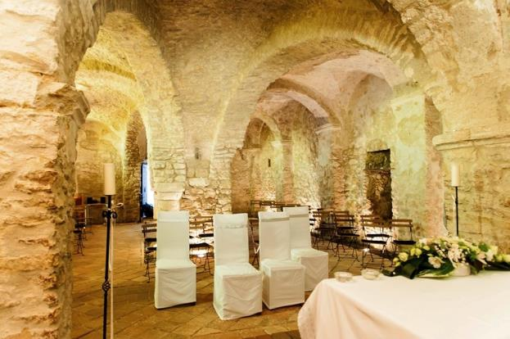

Slide 13
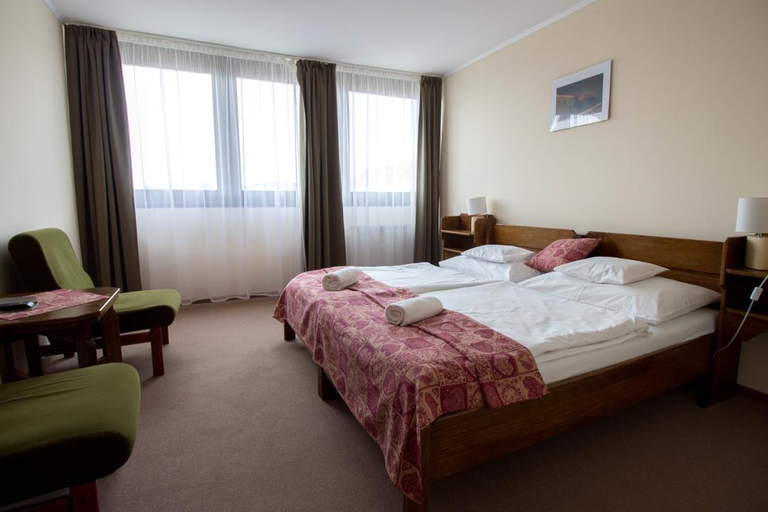
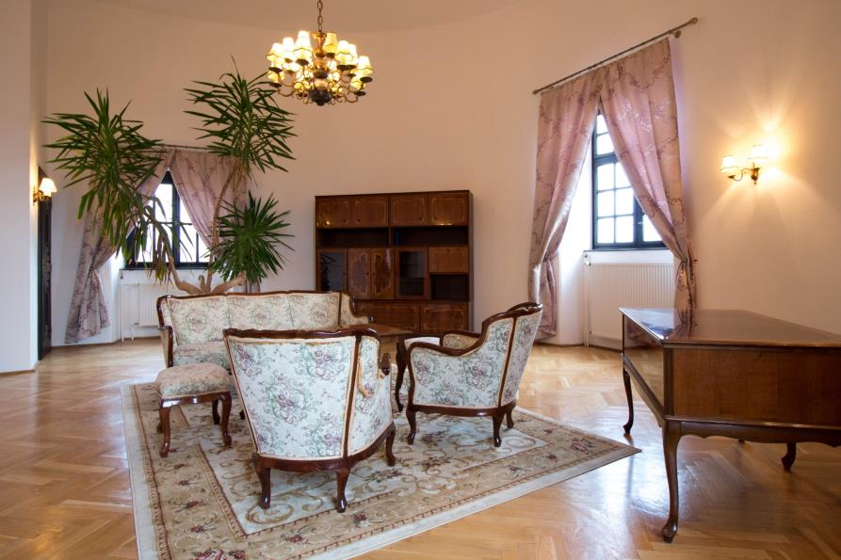

Slide 14
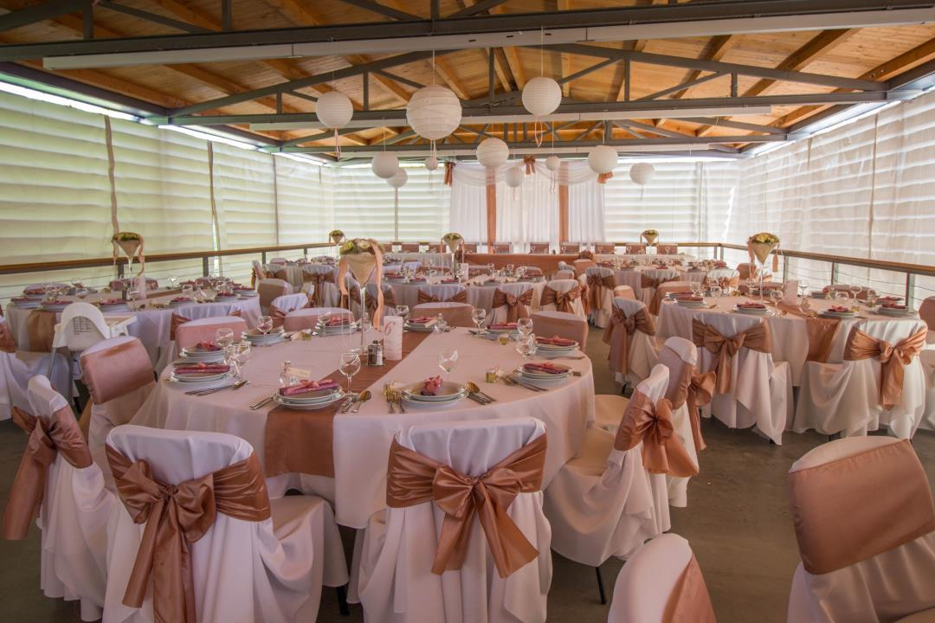
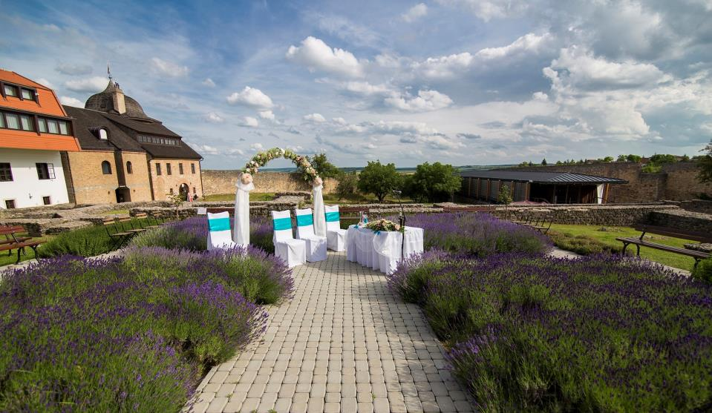

Slide 15
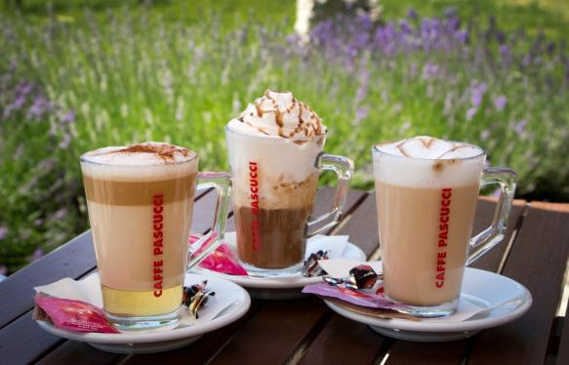
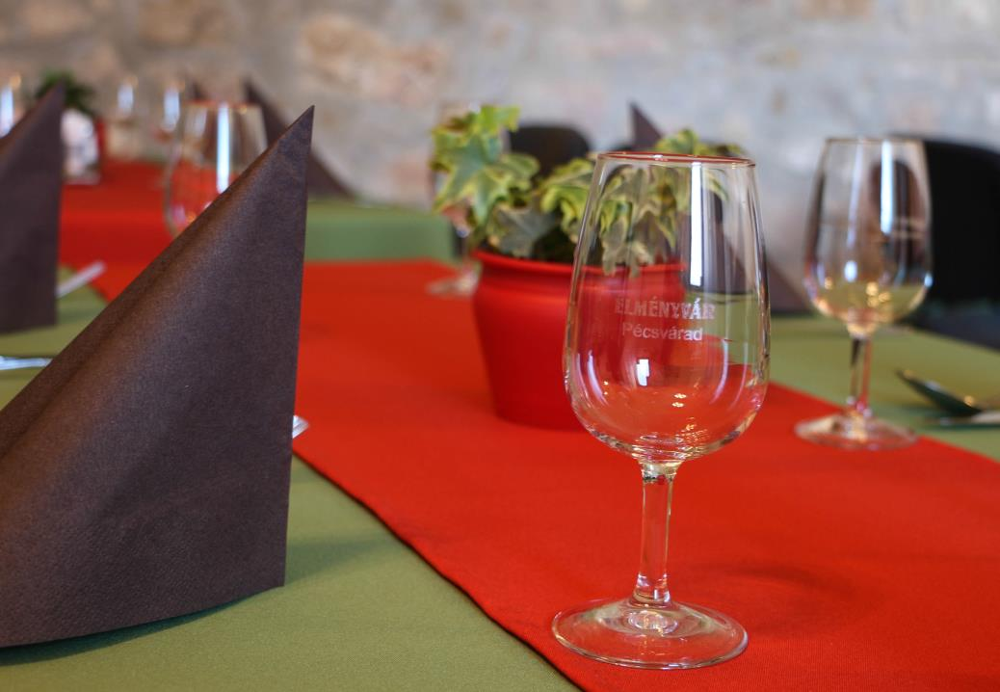
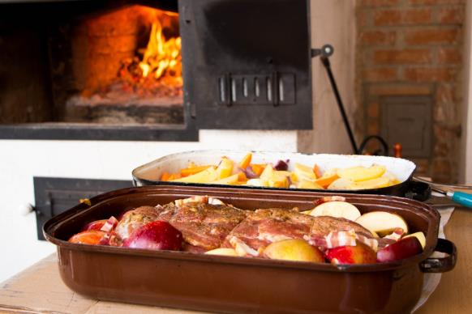

Slide 16
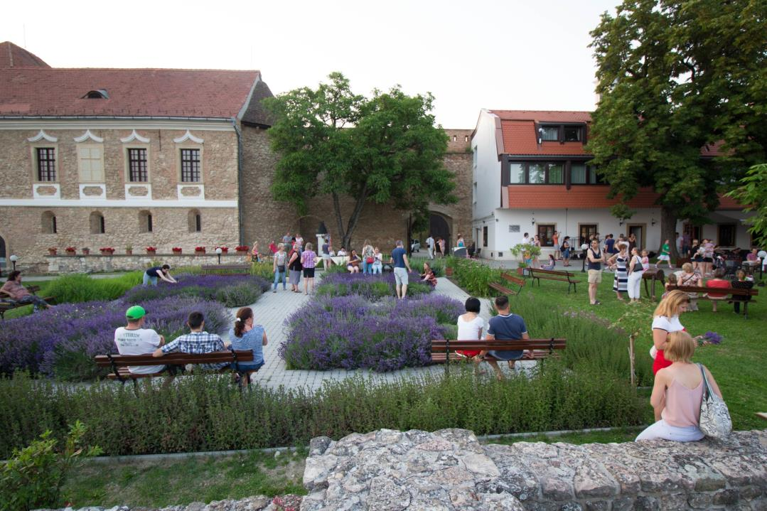
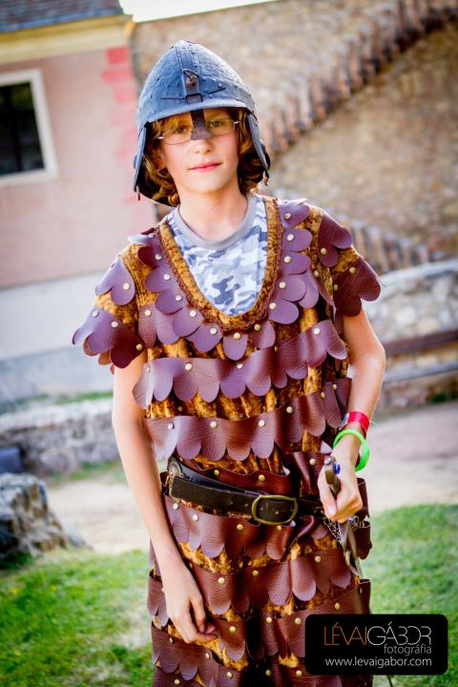

Slide 17
Kulcsszavak
Élményt adni
Komplex turisztikai csomagot kínálni
Középkori bencések és Szent István korába visszalépni
Gyógynövények
Vidéki vendégszeretet
Maradásra bírni
Visszacsalni

Slide 18
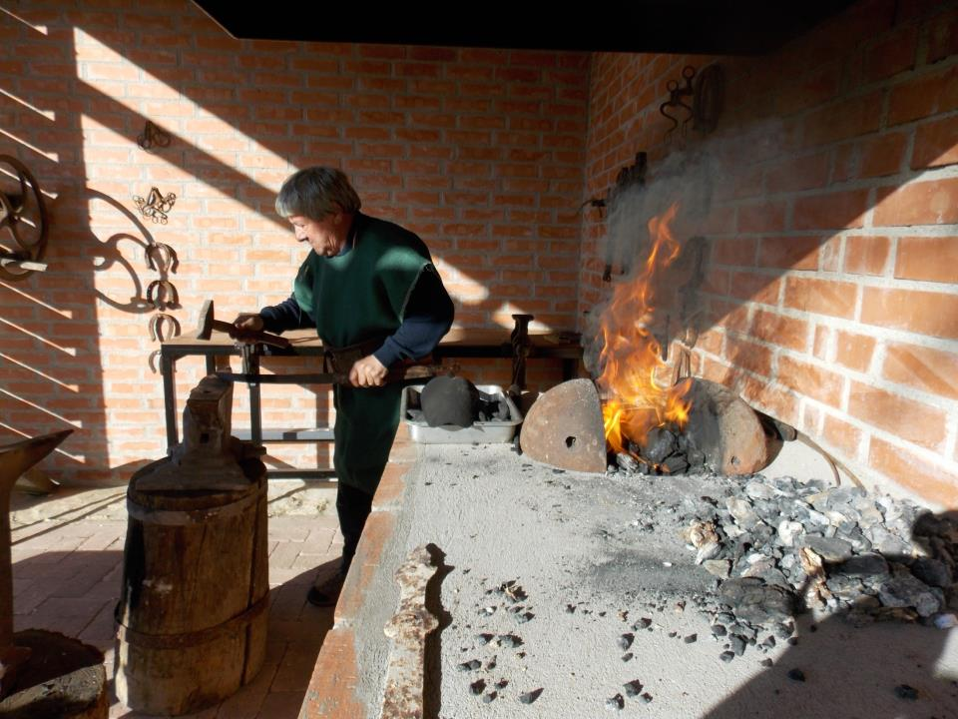

Slide 19
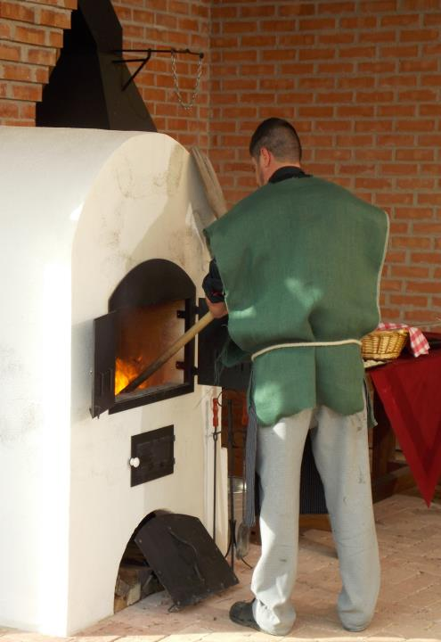
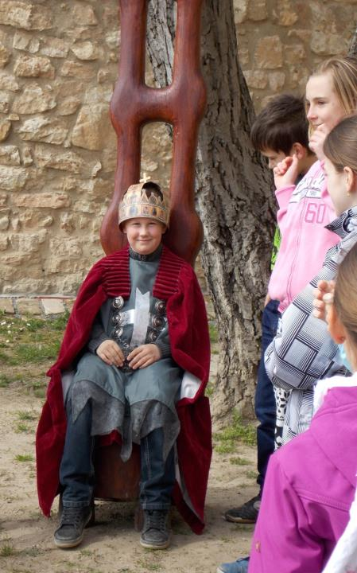

Slide 20
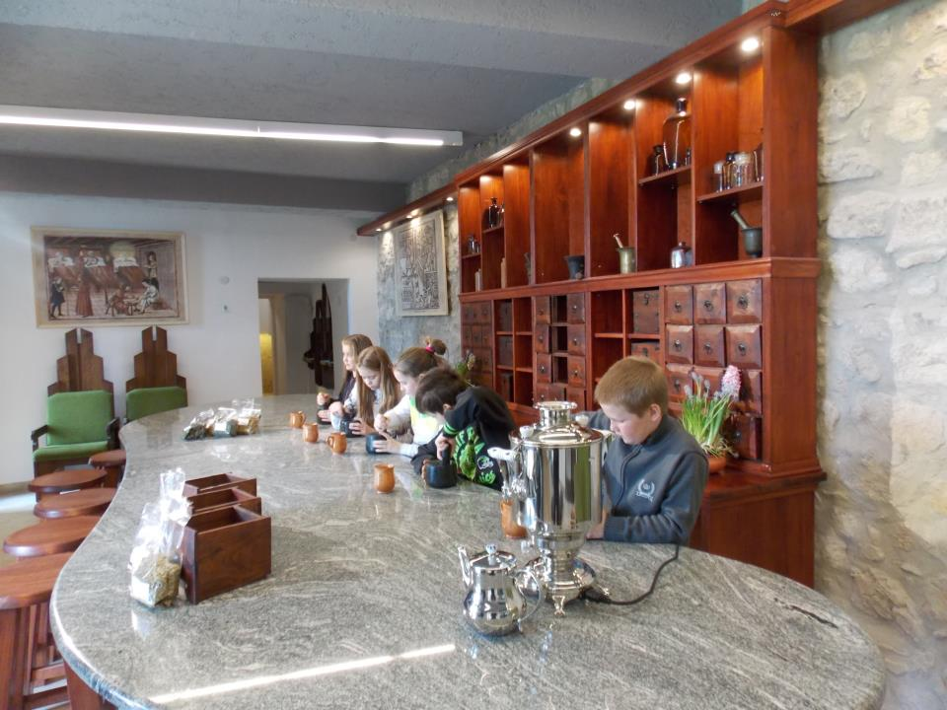

Slide 21
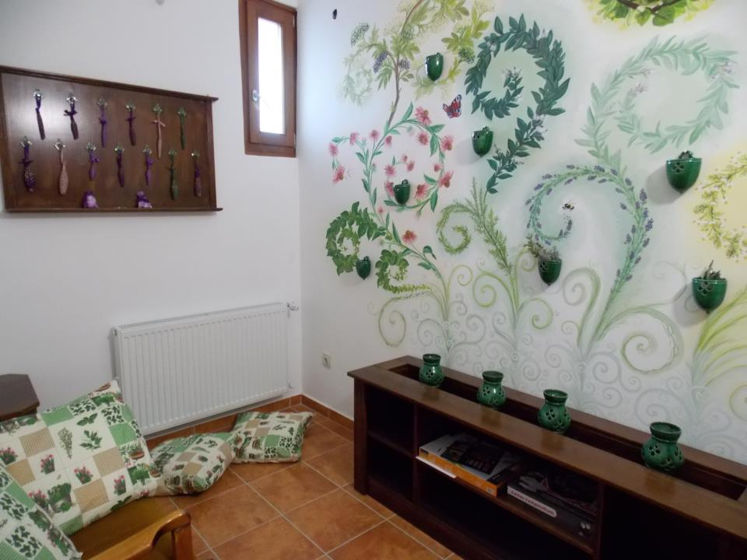

Slide 22
Az önkormányzat érdekeltsége a turizmusban
közvetett
közvetlen
Idegenforgalmi adóbevétel + állami támogatás emelkedik
Sport + kulturális intézményhálózat kihasználtságának növekedése ← fejlesztések
A saját tulajdonú Kft-én keresztül közvetlen bevétel + munkahely
A település és térségmarketing erősítése
Az idegenforgalom miatt a település kulturáltsága, környezeti állapota javul, ösztönző a helyi társadalom és az önkormányzatra
Az idegenforgalom a településfejlesztés egyik pillére
Vállalkozásösztönzés: szállásadók; programgazdák
A turisták érdeklődése a helyi identitást erősíti, a civilszféra összefog - térségi központi szerep nő

Slide 23
Pécsvárad térsége
Egykori apátsági birtok
Kistérség
Járás
Önkormányzati Szövetség
Tourinform iroda adatgyűjtő területe
Kelet-Mecsek
Mecsek Kapuja
Zengővidék
Erdősmecske, Erzsébet, Hidas, Mecseknádasd, Nagypall, Óbánya, Ófalu, Hosszúhetény, Kisújbánya, Püspökszentlászló, Zengővárkony Apátvarasd, Fazekasboda, Lovászhetény, Martonfa, Szilágy, Geresdlak, Szellő, Kátoly, Kékesd, Feked, Véménd

Slide 24
A vár üzleti terve, marketing-koncepciója és üzemeltetési programja alapvetései
2015-16-ban
2010-14-ben
Visszakerülni a turisztikai köztudatba → együttműködések; rendezvények; állandó jelenlét
Fókuszban: múzeum
Helyi vendégek érdekei központban
Minél több látogatót bevonzani → rendezvények
Minél hosszabb időt töltsön el → „képzett”személyzet; programelemek (később: kombinált jegyrendszer)
Felújítás → csinosítás; apró, önerős; pályázati lehetőségek
Élményt adni → programcsomagok; attrakciós elemek
Tartózkodási idő növelése
Fókuszban: szálló
Helyi vendég nem elsődleges
Esküvő-turizmus
Konferenciák, tréningek, céges rendezvények

Slide 25
Célcsoportok
Belföldi turisták
Kisgyermekes családok
Osztálykirándulások
Nyugdíjas csoportok
Esküvők, családi ünnepek
Bakancsos turisták
Tréningek, csapatépítés
Konferenciák
Zarándokok
Történelem- művészettörténet iránt érdeklődők
Különleges –alternatív gyógymódok iránt érdeklődők
(„bencés wellness”)
1. Múzeumlátogató
2. Időző vendég: étterem-
Ispotály-rendezvény-látogató
3. Szállóvendég
Pécsváradi Vár Szolgáltató Kft.
Üzleti Terv (2016)
1. egyéni vendégek:
középkorosztály, közepes anyagi helyzet, házaspárok, családosok – ált. 1-2 gyermekkel; belföldi vendégek – különösen (Dél-) Alföld, Budapest és térsége; átlagos költés: 26.900,-Ft/3nap/2éj/2fő
2. szervezett vendégek
osztálykirándulások (6-18 év), kirándulócsoportok(10-70 év), céges rendezvények (középkorosztály )
Egyre nagyobb számban visszatérő vendégek; új vendégek gyakran ismerős ajánlásával érkeznek

Slide 26
A turisztikai
együttműködések
szereplők
Önkormányzat
Tourinform iroda
Fülep Lajos Művelődési Központ
Programgazdák
Pécsváradi Várbaráti Kör és más helyi civil szervezetek
Pécsváradi Zengő Turisztikai Egyesület
Zengővárkonyi látnivalók
DDNP és Mecseki Erdészeti Zrt.
Térségi települések – Erzsébet, Nagypall, Óbánya, Hosszúhetény
Testvérvárosok
Harkányi Gyógyfürdő
Mohácsi Busóudvar
Dél-Dunántúli Vár- és Kastélyturisztikai Klaszter
EDEN – nyertes csapat + többi nyertes

Slide 27
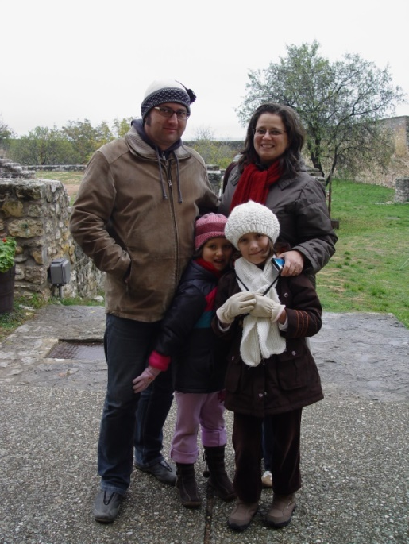
Néhány korábbi adat:
2007-2008-ban 500-700 fő (a bérlő tájékoztatása szerint)
2009.06.01-12.31. között 4560 fő
2012. 10.29-én a 12.000 vendéget köszöntöttük

Slide 30
Vendégéjszakák száma

Slide 32
Versenyképesség javítása 2017
Szállodai kihasználtság növelése
Múzeumi beléptetés átszervezése; Szent Korona; múzeumpedagógia programok
Rendezvények – cégek, kevésbé magánszemélyek
Étterem kihasználtságának növelése

Slide 33
Legyenek vendégeink!
Köszönöm a figyelmet!

